Slide 1
PySgt

Slide 2
Topic
Background & Motivation
Requirement definitions

Slide 3
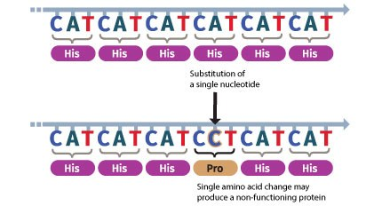
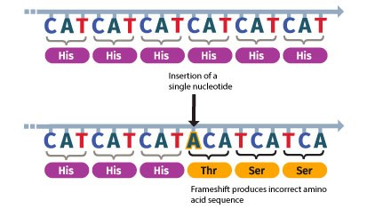
DNA mutations
Single nucleotide variation(SNV)
Indel
Structural Variation

Slide 4
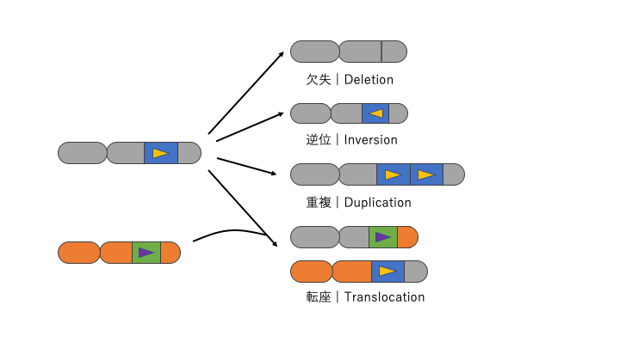
What is Structural Variation

Slide 5
Major challenges in mutation research
Cause
Mutations
Consequence
Smoking
SNVs on 15q24
Lung cancer
BRCA1 mutation
Tandem duplication
t(9q; 22q)
BCR-ABL1 fusion

Slide 6
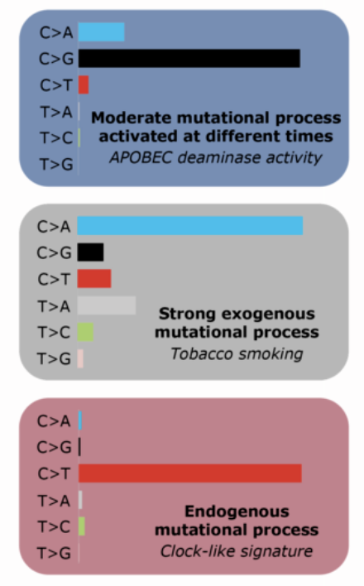
Mutational Signature
Representative attempt to elucidate the cause of SNVs in human cancer

Slide 7
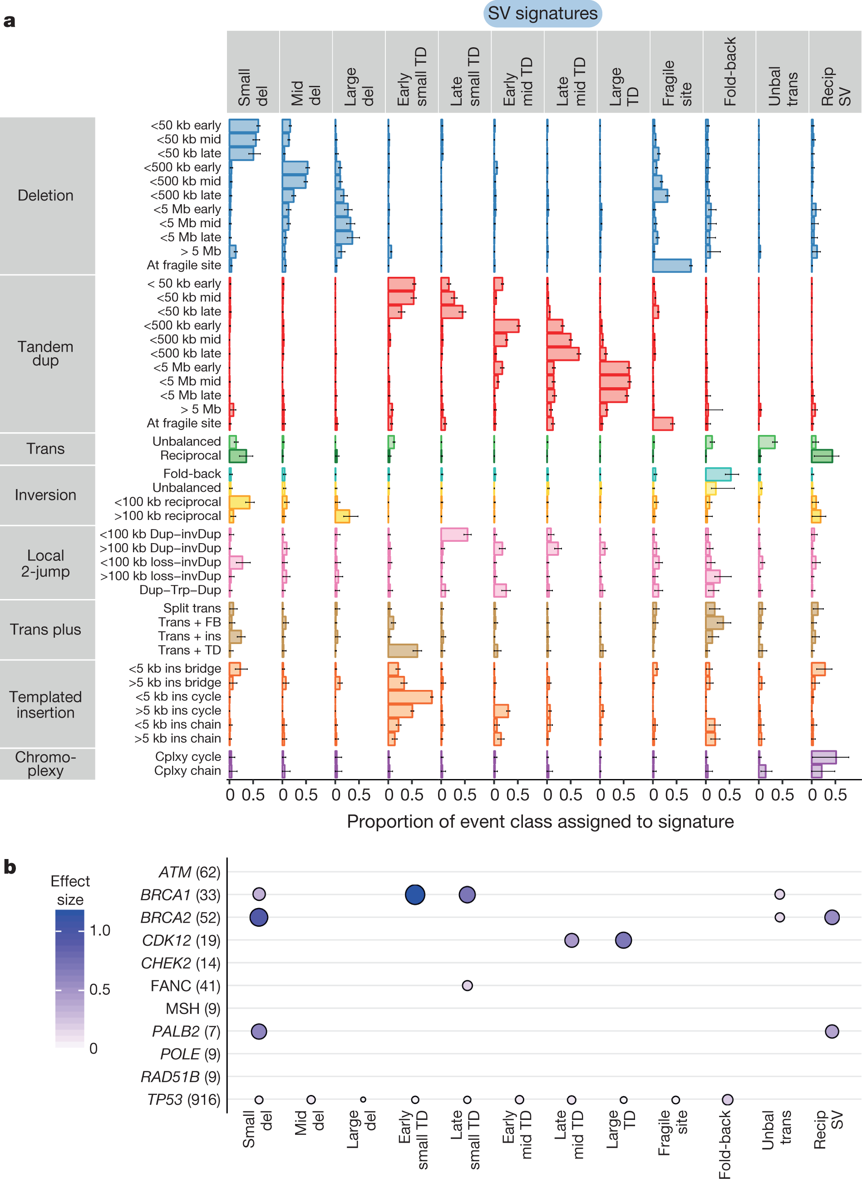
SV signatures?
Recent attempt to create SV signature to clarify the SNV background of SV

Slide 8
研究分野の課題
There is no established method for SV signature analysis
Lacking useful tools for SV data wrangling
Lacking well-documented tool
Few tools can analyze SV signature
VCF file is useful to summarize profiles of mutations, but hard to parse

Slide 9
PySgtの概略
SV解析におけるRobustなデータフローを実現する
Python純正でコーディング(?)
RDB-like data structure
High extensibility

Slide 10
実現したい機能
情報の喪失が少ないVCF <--> BEDPEの相互変換
Pandasのような操作感
Manta, Delly, GRIDSS, LUMPY等SV callerの結果をマージ
ユーザ定義により新たなcaller-specificな処理を追加可能（できれば）
直感的なフィルタリング機能
BEDファイルによるアノテーション
データベースに基づいた変異のアノテーション
変異を受けた遺伝子、および融合遺伝子候補の抽出
SV phasing機能（できれば）
SV signature 解析

Slide 11

Database (Genbank, RefSeq, OncoKB, ...)
VCF format
(ex. manta)
Core
Python Object
BEDPE format
annotation
VCF format
Core
Python Object
Merge
BEDPE format
VCF format
(ex. Delly)
Core
Python Object
BEDPE format
Visualization
Phasing
Fusion gene screening

Slide 12
SV解析において重要な情報
ブレイクポイントのポジション
変異クラス
変異の長さ
マイクロホモロジーの長さ
サポートリード数
Paired read
Split read
VAF
Callerによって付けられたスコア

Slide 13
中間オブジェクトのデータ構成をどうするか
Relational Data Base的な構成にした
Sqlite3は使わない（環境依存が大きい懸念があるため）
データベース的な挙動はClass内で制御する

Slide 14
ソフトの存在意義
VCFファイルのフィルタリング処理はコーディング時間がかかる
インフォマティシャン個々人でスクリプトを書いている状況で、分野全体としての時間ロスが大きい（はず）
SVの3次解析をスクリプト言語上で支援するツールが少ない
merge, annotation
Pythonワールドに載せることによる拡張性

Slide 15
そもそもSV signatureを考える時に、複雑なクラス分けは必要なのか？
変異の大きさとbalancedかどうかがわかれば十分なのでは？？

Slide 16
On Goingな課題
read_vcfがめっちゃ遅い！！！

Slide 17
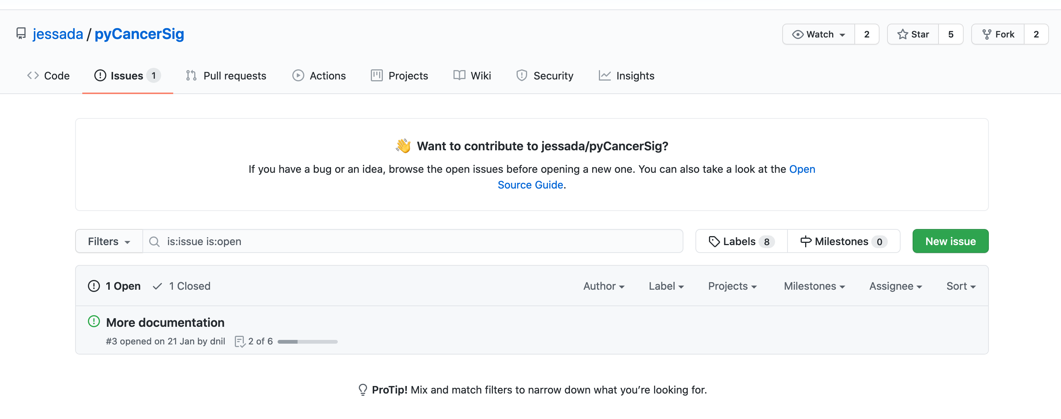
主な競合
PyVCF(依存することにした)
VCF Explorer(GUIソフト。SV特化ではない)
AnnotSV
StructuralVariationAnnotation(R package)
pyCancerSig

